Slide 1
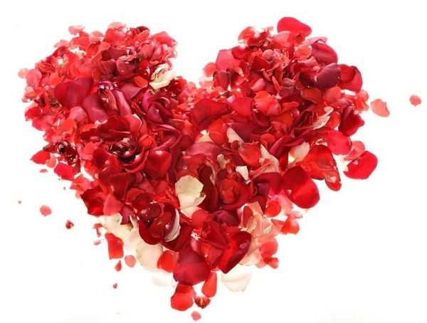
Valentínsky darček rodičom
Na výtvarnom krúžku vytvorili žiaci svojim rodičom krásne darčeky. Využili vyradené laboratórne sklo z kabinetu chémie. Pod ich rukami sa zmenilo na originálne maľované vázičky.

Slide 2
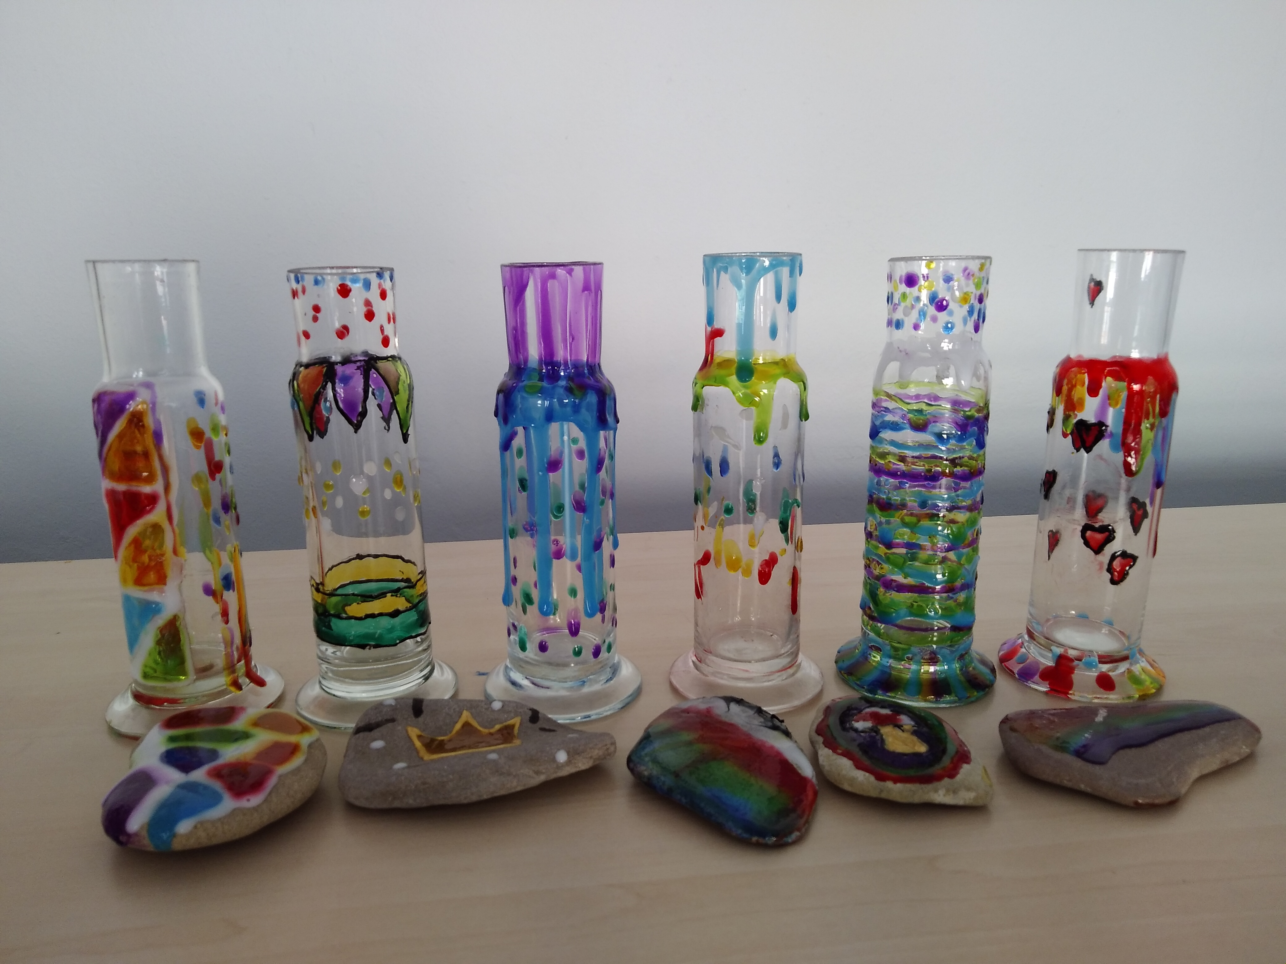

Slide 3
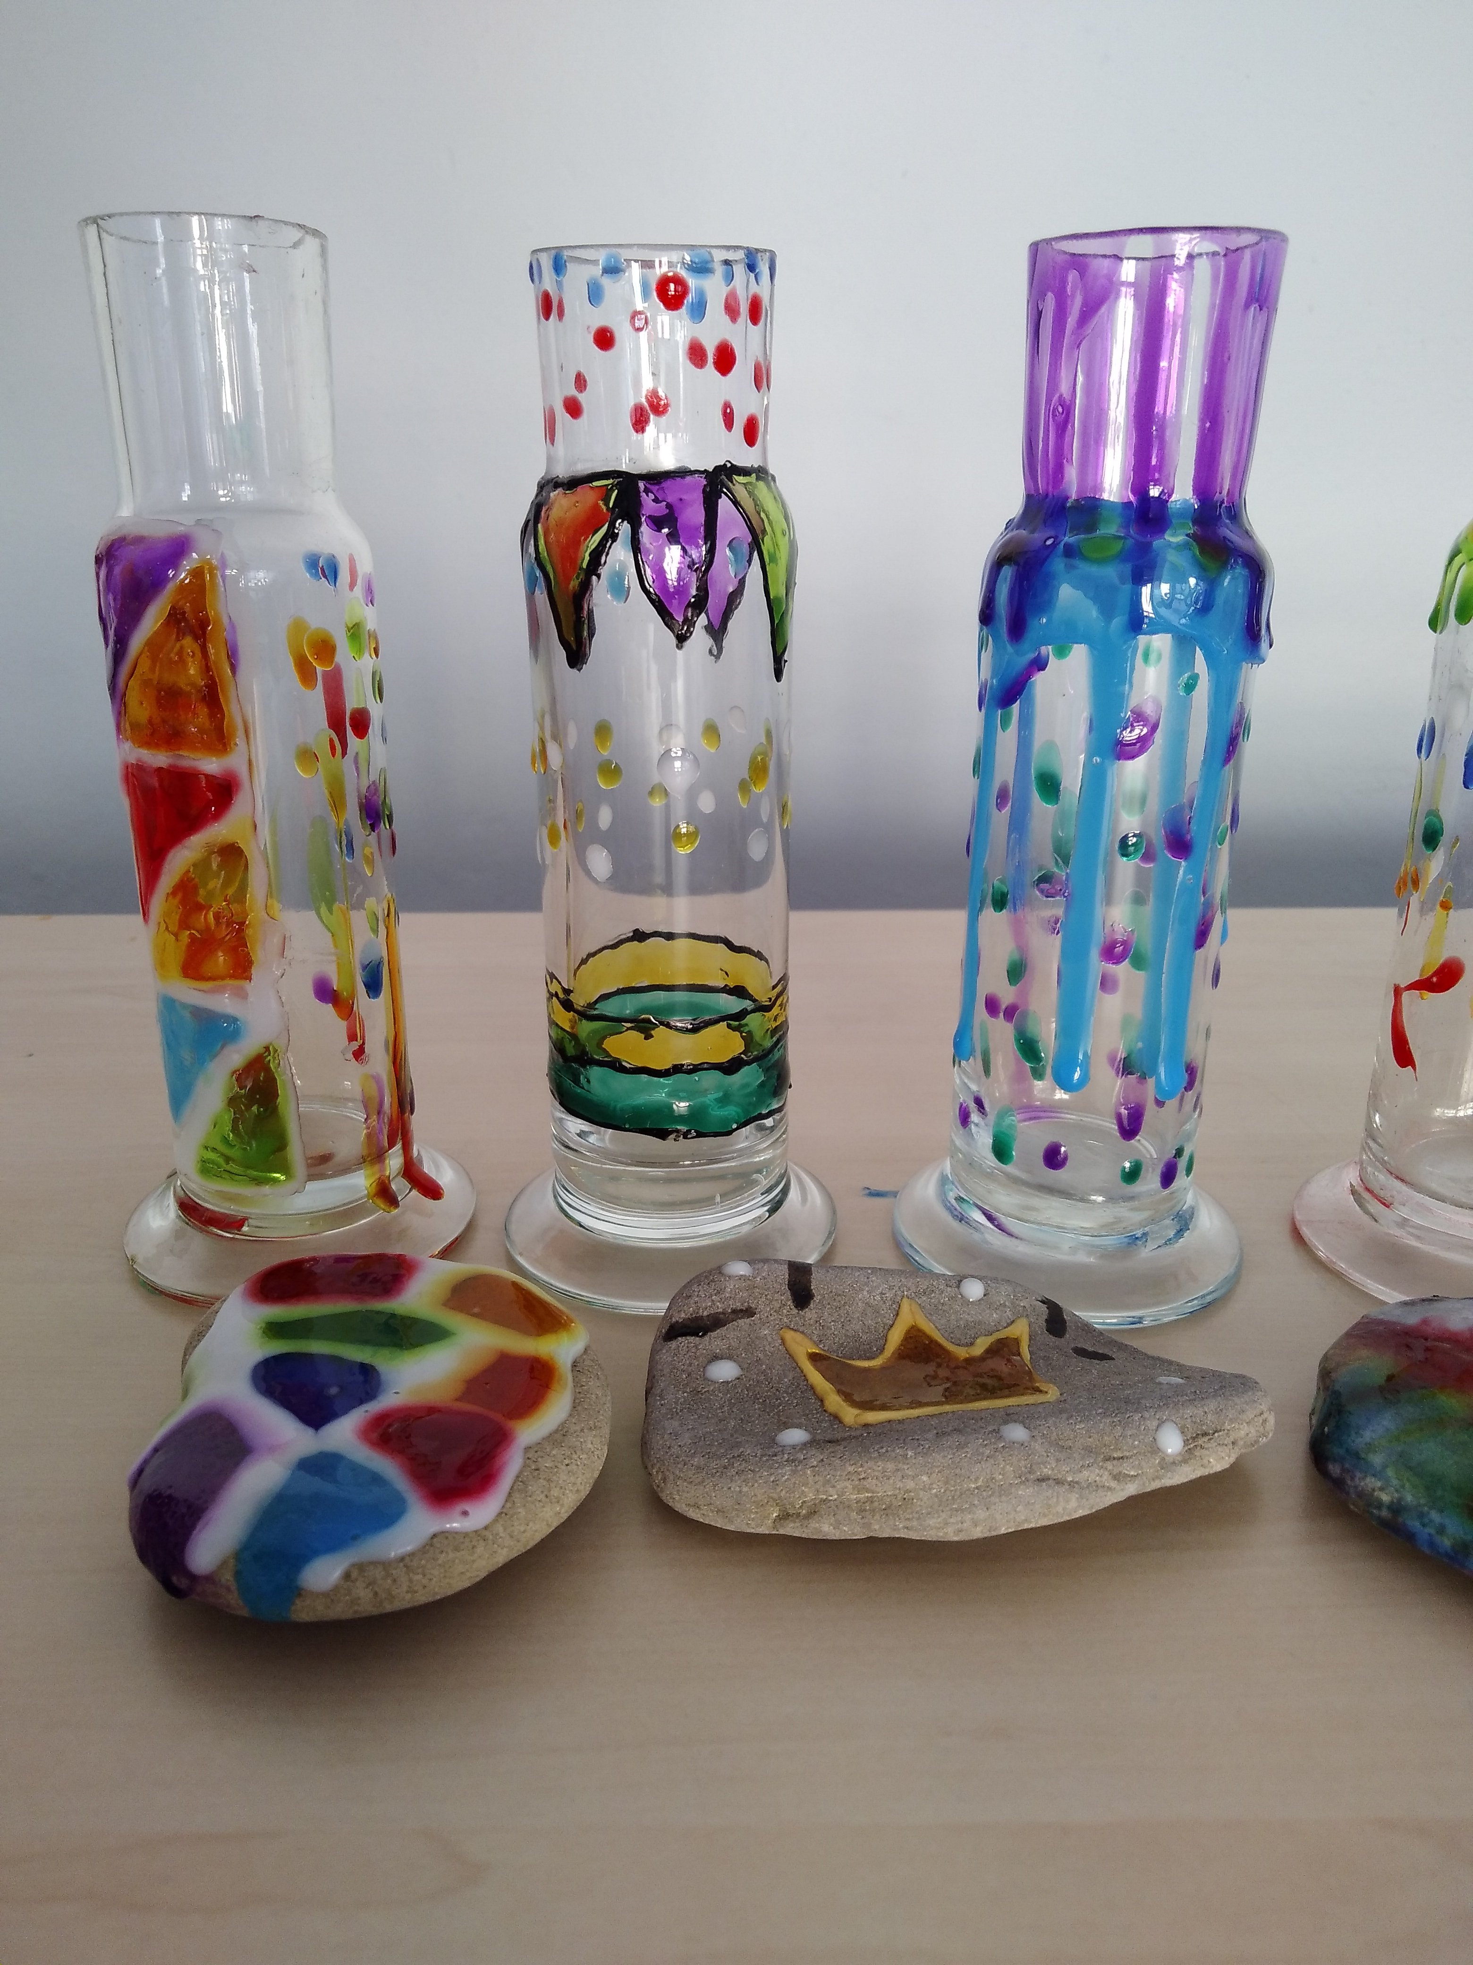
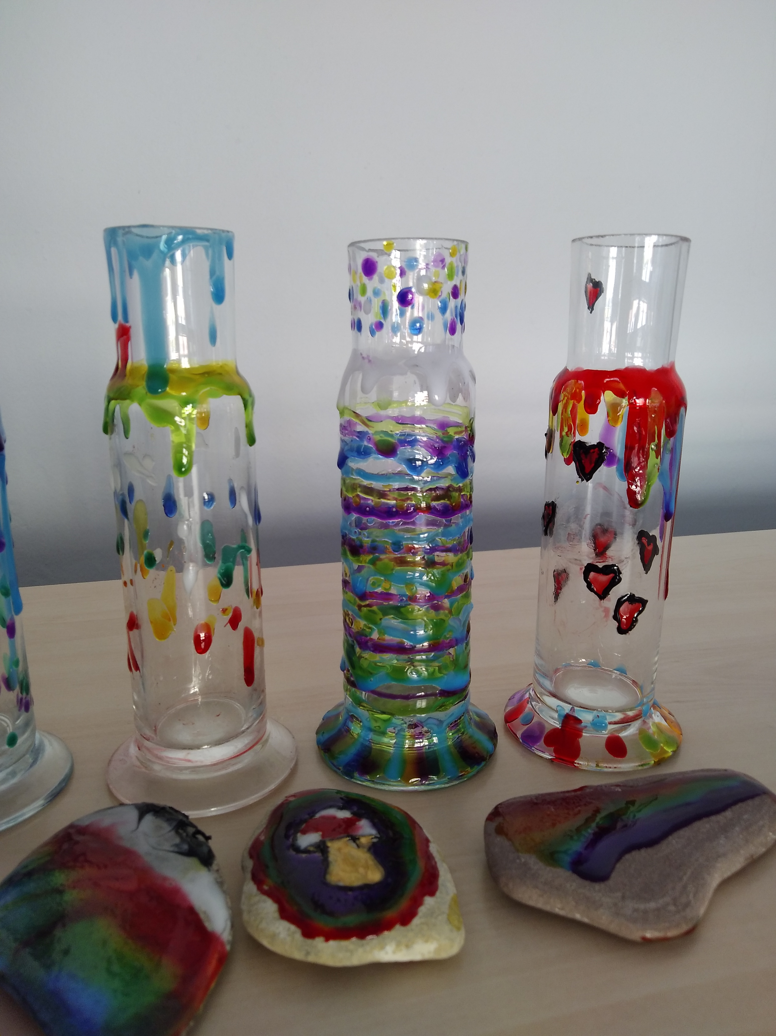
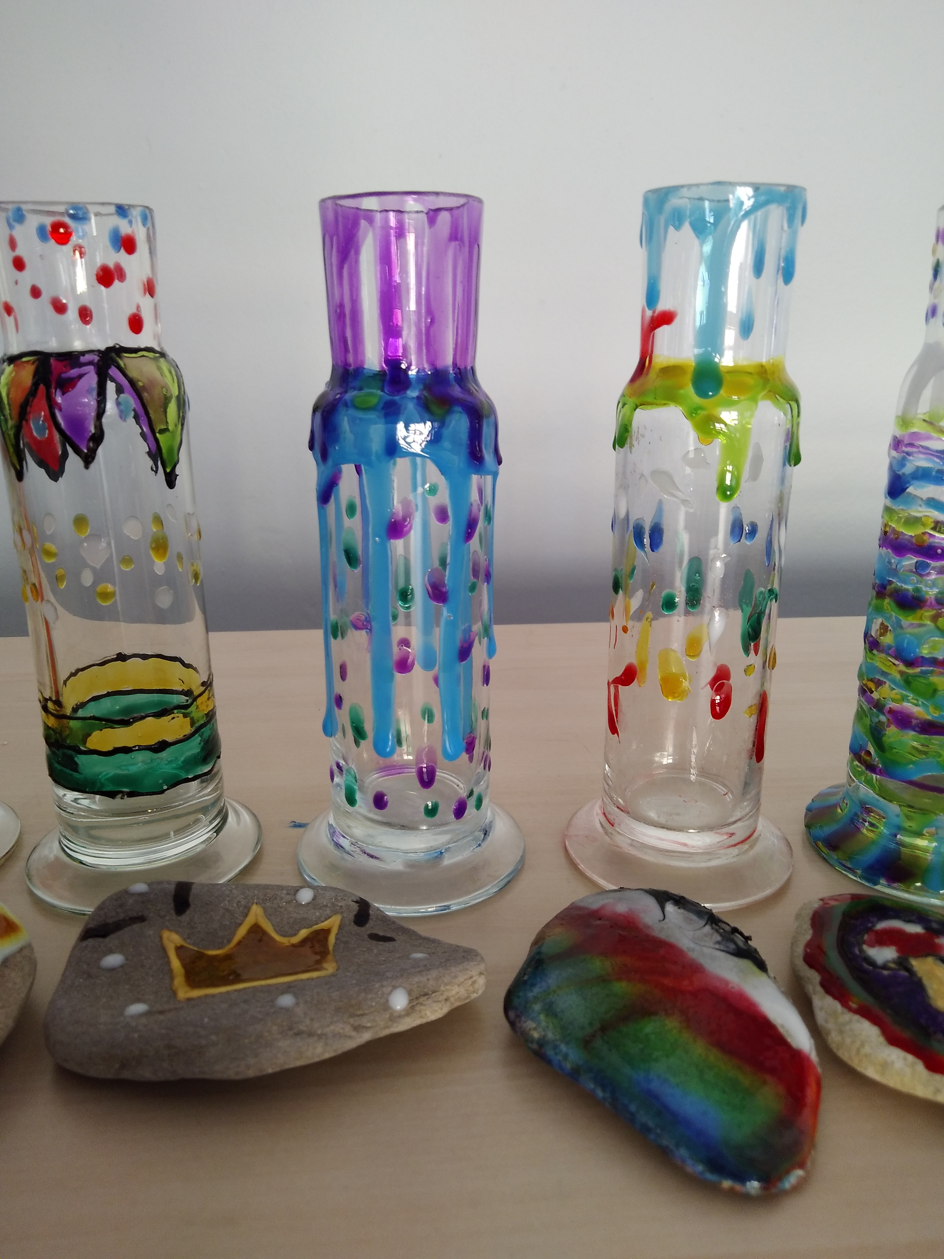

Slide 4
